Slide 1
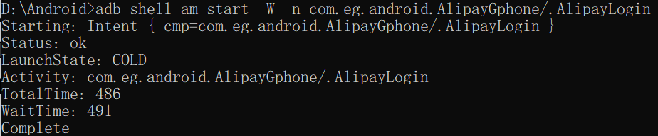
自己的手机部分性能测试
使用四年半，8+256，目前可用容量20G
HarmonyOS 2.0

Slide 2
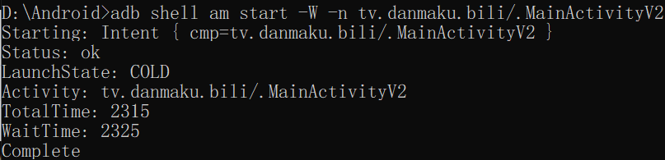
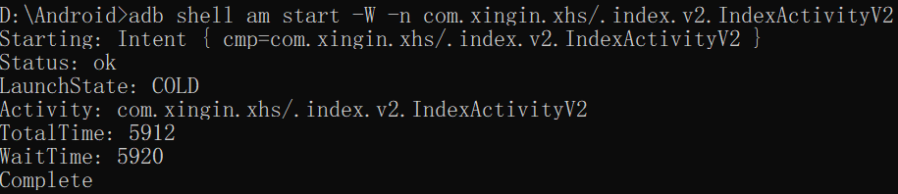
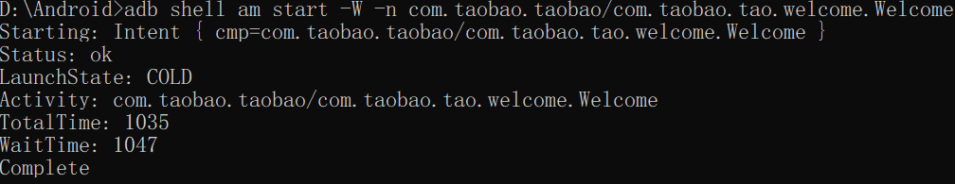
Bilibili: 2.3s
小红书：6s
淘宝：1s

Slide 3
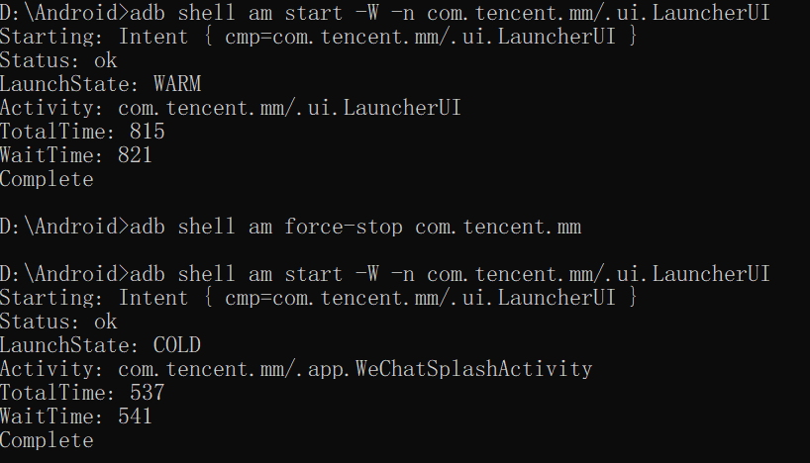
热启动反而比冷启动慢了
（可能是通信同步的问题，因为冷启动没有办法立刻同步最新的消息）

Slide 4
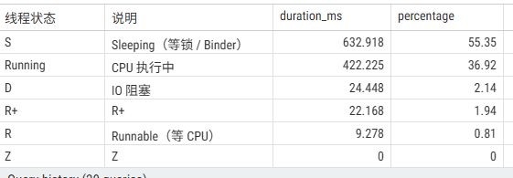
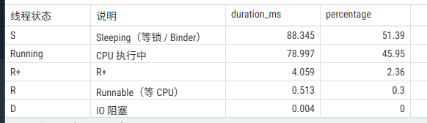
体验感上来看，除了部分应用时间确实非常慢以外，剩下的大部分app对我目前的手机没有什么影响。
下一步可能需要真的找到一台出现问题并且已经完成root的手机，不然目前不太能看的出问题。
接下来是具体测试了pura 70 pro的启动性能，以bilibili为例
使用adb+perfetto进行测试,分析结果如下：
热启动

Slide 5
F2FS
闪存友好的一个手机文件系统
EROFS
可扩展只读文件系统

Slide 6
测试手机闪存性能调研
https://git.kernel.org/pub/scm/linux/kernel/git/axboe/fio.git/

